Slide 1

Cơ Sở Dữ Liệu
GV: Cao Tùng Anh
Khoa: CNTT

Slide 2
MÔ TẢ HỌC PHẦN
Môn Cơ sở dữ liệu (CSDL) nhằm trình bày các khái niệm và các thuật toán cơ bản như: Tính bao đóng của tập thuộc tính, tìm khóa của lược đồ quan hệ, xác định dạng chuẩn của lược đồ quan hệ… Để từ đó sinh viên có thể thiết kế một CSDL áp dụng được trong thực tế.
Ngoài ra, tài liệu còn cung cấp các ngôn ngữ cơ bản như: Đại số quan hệ, SQL (Structured Query Language) để sinh viên có thể tạo CSDL và truy vấn tốt trên một số hệ quản trị CSDL.

Slide 3
NỘI DUNG HỌC PHẦN
Bài 1:Tổng quan về cơ sở dữ liệu
Bài 2:Mô hình dữ liệu quan hệ
Bài 3:Ngôn ngữ xử lý vấn tin
Bài 4:Ràng buộc toàn vẹn
Bài 5:Thiết kế cơ sở dữ liệu
Bài 6:Các dạng chuẩn cơ bản
Bài 7:Tối ưu hóa câu hỏi

Slide 4
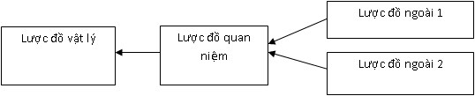
Bài 1: Tổng quan về CSDL
1.1. Định nghĩa : Một hệ CSDL (Database System) là một tập hợp dữ liệu được tổ chức một cách có chọn lọc, ghi trên các thiết bị trữ tin, nhằm phục vụ đồng thời cho nhiều người với nhiều mục đích khác nhau.
    1.2. Các mức biểu diễn CSDL

Slide 5
Bài 1(tt)
1.3. Đặc tính của môi trường CSDL
Dữ liệu được chia sẻ cho nhiều người sử dụng khác nhau, tiết kiệm được không gian lưu trữ, tăng hiệu quả khai thác.
Làm giảm tình trạng dữ liệu bị lưu trữ trùng lắp, bảo đảm được tính nhất quán trong việc truy xuất dữ liệu và tính toàn vẹn dữ liệu.
Có tính độc lập giữa dữ liệu và chương trình ứng dụng

Slide 6
Bài 1(tt)
1.4. Các mô hình dữ liệu
1.4.1. Mô hình thực thể kết hợp (ERD)
Thực thể (Entity): là một đối tượng cụ thể hay trừu tượng trong thế giới thực
Ví dụ: Nhân viên Nguyễn Văn A; Xe hơi có biển số 60E-1689
Thuộc tính (Attribute): Là các yếu tố thông tin để nhận biết được thực thể
Ví dụ: Họ tên, ngày sinh, nơi sinh ... của nhân viên
Loại thực thể (Entity Type): Tập các thực thể có chung các thuộc tính.
Ví dụ: Loại thực thể NhânViên, SinhViên,MặtHàng,..
Khóa của loại thực thể: Là tập thuộc tính mà giá trị của nó xác định duy nhất 1 thực thể

Slide 7
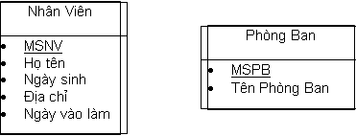
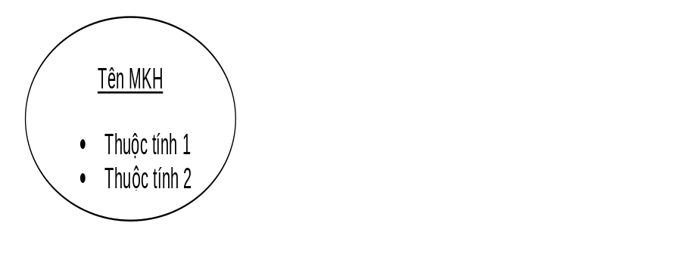
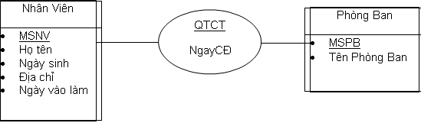
Bài 1(tt)
Loại thực thể và thuộc tính
Mối kết hợp
Loại thực thể và mối kết hợp

Slide 8
Bài 1(tt)
Bảng số của mối kết hợp:
Bản số mỗi nhánh của mối kết hợp: là 1 bộ gồm 2 thành phần (min, max), đây là 1 ràng buộc toàn vẹn về số lượng tối thiểu và tối đa của 1 thực thể của nhánh đó tham gia vào các thể hiện của mối kết hợp.
Chú ý: Cận tối thiểu có thể là 0 hay 1
Nếu bài toán không qui định Min thì mặc định min =1.
Nếu bài toán không qui định Max thì đặt max = n với (n >1).
Thường xuất hiện các bản số:(0,1); (0, n); (1,1); (1,n)

Slide 9
Bài 1(tt)
Các bước thiết lập mô hình thực thể kết hợp:
B₁: Phân tích yêu cầu bài toán, chọn ra các thông tin cần quản lý, từ đó hình thành từ điển dữ liệu.
B₂: Tiến hành gom nhóm các thuộc tính theo các thực thể thật.
B₃: Xác định các mối kết hợp giữa các thực thể.
B₄: Xác định các thuộc tính của các mối kết hợp.
B₅: Xác định bản số của mối kết hợp.
Ví dụ: Xây dựng mô hình dữ liệu phục vụ cho việc quản lý điểm thi các môn học để tính điểm trung bình của từng học kỳ của sinh viên các lớp, với các quy tắc quản lý như sau: Mỗi môn học, sinh viên được phép thi 2 lần.

Slide 10
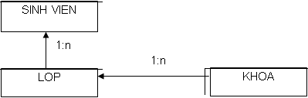
Bài 1(tt)
1.4.2. Mô hình dữ liệu mạng
Loại mẫu tin (Record Type): thay cho khái niệm loại thực thể, chứa các mẫu tin mà mỗi mẫu tin là một thực thể.
Loại liên hệ (Set Type): là sự quan hệ ngữ nghiã giữa 1 loại mẫu tin chủ và một loại mẫu tin thành viên.
Kiểu 1:1 : Ý nghĩa 1 mẫu tin chủ liên hệ với 1 mẫu thành viên,
Kiểu 1:n : Một mẫu tin chủ liên hệ với nhiều mẫu tin thành viên

Slide 11
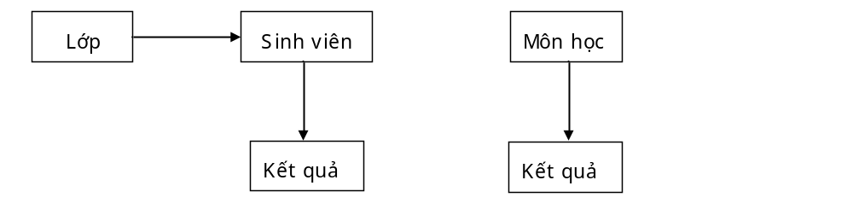
Bài 1(tt)
1.4.3. Mô hình dữ liệu phân cấp:
Giống như mô hình mạng, với các khái niệm Kiểu mẫu tin và Loại liên hệ. Nhưng 1 kiểu mẫu tin thành viên chỉ có thể phụ thuộc duy nhất 1 kiểu mẫu tin cha. Nghĩa là chỉ có những kiểu liên hệ: 1:1, 1:n. Do đó, mô hình được thể hiện như một rừng cây.
Những kiểu mẫu tin không có Cha là gốc của cây. Các kiểu mẫu tin cuối cùng không con tạo thành các lá của cây.

Slide 12
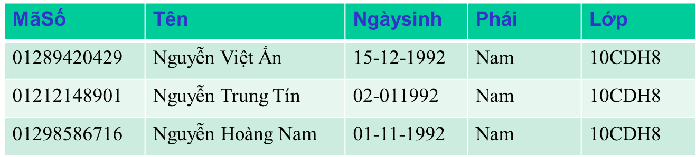
Bài 1(tt)
1.4.4. Mô hình dữ liệu quan hệ:
Mô hình dữ liệu quan hệ (Relational Data Model) Là mô hình được phát triển vào năm 1970 do Codd E.F đề xuất. Các đối tượng trong mô hình này chỉ gồm các bảng 2 chiều được gọi là các quan hệ (Relation Table) với các khái niệm: Thuộc tính, khóa, Lược đồ Quan hệ, . Mô hình này có một cơ sở lý thuyết vững chắc nên là mô hình được phát triển rộng rãi nhất hiện nay.
Ví dụ: Quan hệ SinhVien
1
n

Slide 13
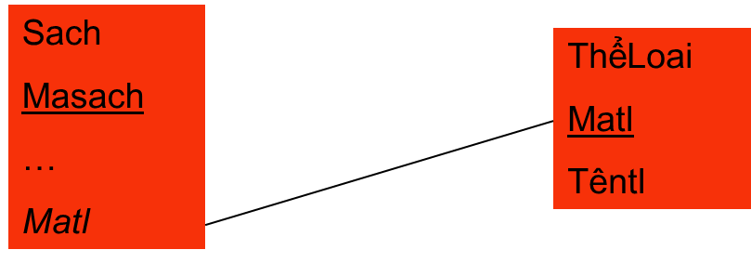
Bài 1(tt)
1.4.5 Mô hình dữ liệu hướng đối tượng:
Mô hình dữ liệu hướng đối tượng (Object Oriented Data Model) dựa trên cách tiếp cận hướng đối tượng, với các khái niệm như: Lớp (Class) , Sự Kế thứa (Inheritence), Tính đóng gói (Encapsulation)... Nhưng hiện nay chưa được sử dụng rộng rãi một phần chưa có nhiều hệ quản trị CSDL cài đặt theo mô hình này.

Slide 14
Bài tập bài 1
Bài 1: Thiết lập mô hình quan niệm dùng quản lý việc cho mượn sách tại một thư viện (Xem tại chỗ hoặc mang về nhà) với các quy tắc quản lý như sau:
Sách gồm mã sách, tên, nguyên tác (tiếng Việt hoặc nườc ngoài), tác giả. Sách được phân chia theo thể loại gồm MaTL và tên thể loại.
Đọc giả muốn mượn sách phải lập thẻ Đọc giả. Thẻ ghi nhận các thông tin gồm: MaDG, Ten DG, địa chỉ, ngày cấp, thông tin các sách đã mượn, ngày mượn, ngày trả. Hàng năm, Đọc giả phải đóng lệ phí để gia hạn thẻ mới được mượn sách, trên sổ có ghi thêm thông tin: Năm, Ngày nộp, Số tiền.

Slide 15
Mô hình ERD
Sách
Masach
Tênsach
Ngtac
Tacgia
Thể Lọai
Matl
Têntl
Thuộc
(1,n)
(1,1)
(0,n)
Năm
năm
(1,n)
The_thuvien
Mathe
Tendg
Diachi
ngaycap
Mượn
Ngay_m
Ngay_tr
Lêphi
Ngay_n
Sotien
(0,n)
(1,n)

Slide 16
Mô hình RD tương ứng
Sach
Masach
…
Matl
ThểLoai
Matl
Têntl
1
1
n
n
Mượn
Masach
Mathe
Ngay_m
Ngay_tr
The_thuvien
Mathe
…
Lêphi
Mathe
Nam
Ngay_n
sotien
1
1
n
n

Slide 17
Bài 2: Mô hình dữ liệu quan hệ
2.1. Các khái niệm cơ bản
2.1.1. Thuộc tính
Là các đặc tính riêng biệt của mỗi đối tượng được quản lý.
Thuộc tính được xác định bởi:
Tên gọi: Thuờng được đặt một cách gợi nhớ, không nên đặt trùng tên 2 thuộc tính của 2 loại đối tượng khác nhau.
Kiểu dữ liệu: Vô hướng:Số, văn bản, Boolean; Có cấu trúc: Date/Time..
Miền giá trị (Domain): Ký hiệu Dom(A)
Ví dụ: SinhViên(MãSV, TênSV, NgàySinh,ĐịaChỉ)
Qui ước: Trong lý thuyết, Dùng các chữ in hoa đầu tiên đại diện cho tên các thuộc tính. (VD: ABCD)

Slide 18
Bài 2(tt)
2.1.2 Lược đồ quan hệ:
Một lược đồ quan hệ (LĐQH) là một sự biểu diễn các đối tượng có chung các thuộc tính. Được biểu diễn bởi một cặp r=<U,F>. Trong đó U là tập thuộc tính, F là tập phụ thuộc hàm.
Một LĐQH gồm có:
Một tên gọi: như quan hệ NhânVien, HọcSinh,…
Một tập hợp hữu hạn các thuộc tính: A₁, A₂,..,A_{n},
ký hiệu:Q⁺ ={A₁,A₂,..,A_{n}}
Số thuộc tính của 1 LĐQH là gọi là số ngôi của LĐQH,
ký hiệu: Card(Q⁺) hay |Q|
Một Tân từ, Ký hiệu:||Q||, dùng mô tả ý nghiã của LĐQH, các quy tắc, qui định giá trị và sự liên hệ của các thuộc tính.

Slide 19
Bài 2(tt)
2.1.3 Bộ dữ liệu:
Một bộ của một LĐQH Q là tập giá trị thuộc tính của một đối tượng thỏa mãn tân từ ||Q|| của lược đồ quan hệ đó.
q = (a₁, a₂,..,a_{n}) ∈ Dom(a₁)xDom(a₂)x...xDom(a_{n}) và
||Q(q)|| = TRUE
Ví dụ:
Trong quan hệ TRUONG_ĐH(Mã_Truong, Ten_Truong, ĐT)
có bộ dữ liệu q với q được mô tả như sau:
q=(‘DHKHTN’, ‘Đại học Khoa Học Tự nhiên’, ‘8124321’)

Slide 20
Bài 2(tt)
2.1.4. Quan hệ
Một quan hệ của một lược đồ quan hệ Q, ký hiệu T_{Q}, là một tình trạng, một thể hiện của lược đồ quan hệ Q ở một thời điểm nào đó.
Khi đó quan hệ T_{Q} chứa các bộ q có giá trị cụ thể thỏa mãn tân từ của lược đồ quan hệ Q:
T_{Q} = { q= (a₁,a₂,.., a_{n}) / a_{i}, Dom(a_{i}), ||Q(q)|| = TRUE }
2.1.5. Lược đồ cơ sở dữ liệu
Một lược đồ cơ sở dữ liệu C là một tập hợp các lược đồ quan hệ , Ký hiệu: C = { Q_{i} }^{t}_{i = 1}
Ví dụ : CSDL quản lý thư viện có các quan hệ : Sách, ThẻĐọcGiả, Phiếumượn, PhiếuTrả,…

Slide 21
Bài 2(tt)
2.1.6. Siêu khóa & Khóa (của một loại quan hệ):
Siêu Khóa: Tập thuộc tính mà giá trị của nó dùng để phân biệt quan hệ này với quan hệ khác trong cùng một loại quan hệ.
=> *Hai quan hệ (2 bộ) có cùng giá trị của siêu khóa thì hai quan hệ đó là một (trùng nhau) nghĩa là, các giá trị trên các thuộc tính khác cũng giống nhau.
*Mỗi một quan hệ trên một loại quan hệ chỉ được thể hiện một lần nghĩa là bộ giá trị của siêu khóa không được trùng nhau trong T quan hệ.
Khóa: Siêu khóa bé nhất (siêu khóa chứa ít thuộc tính nhất) mà giá trị của nó dùng để phân biệt quan hệ này với quan hệ khác trong cùng một loại quan hệ.

Slide 22
Bài 2(tt)
Các ví dụ về khóa:
Ví dụ1: TKB(Thứ, Ca, Phòng, Sốtiết, Lớp, Mãmôn, MãGV). Xác định khóa?
Ví dụ 2: BànThắng(MãcầuThủ, MãTrận, Phút).
Xác định khóa?
Ví dụ 3: HônThú(SốHT, CMND_Ch, LầnCh, CMND_Vo, LầnVo, NgayKetHon).
Tìm các khóa khác với khóa: SốHT.
Ví dụ 4: SV tự đưa các lđ quan hệ và xác định khóa?
Ví dụ 5: Quản lý siêu thị cần các lđ quan hệ?

Slide 23
Bài 2(tt)
2.2. Đại số quan hệ
2.2.1. Các phép toán trên tập hợp:
2.2.1.1 Phép hội:
Giả sử Q₁ và Q₂ là 2 LĐQH có cùng tập thuộc tính {A₁,A₂,...,A_{n}}
Hội 2 LĐQH Q₁, Q₂ hình thành 1 LĐQH mới có cùng tập thuộc tính {A₁,A₂,…,A_{n}} và chứa tất cả các bộ của 2 quan hệ Q₁ và Q₂.
Ký hiệu: Q₃ = Q₁ ∪ Q₂
Q₃⁺= {A₁,A₂,...,A_{n}}
T_{Q3} = T_{Q1} ∪ T_{Q2} = {q / q ∈ T_{Q1} Hoặc q ∈ T_{Q2}}

Slide 24
Bài 2(tt)
2.2.1.2. Phép giao:
Giả sử Q₁ và Q₂ là 2 LĐQH có cùng tập thuộc tính {A₁,A₂,...,A_{n}}
Giao của 2 lược đồ quan hệ Q₁, Q₂ hình thành 1 lược đồ quan hệ Q₃ có cùng tập thuộc tính {A₁,A₂,…,A_{n}}và chứa các bộ vừa thuộc Q₁ vừa thuộc Q₂.
Ký hiệu: Q₃ = Q₁ ∩ Q₂
Q₃⁺= {A₁,A₂,…,A_{n}}
T_{Q3} = T_{Q1} ∩ T_{Q2} = {q / q ∈ T_{Q1} và q ∈ T_{Q2}}

Slide 25
Bài 2(tt)
2.2.1.3. Phép trừ:
Giả sử Q₁ và Q₂ là 2 LĐQH có cùng tập thuộc tính {A₁,A₂,...,A_{n}}
Hiệu của 2 lược đồ quan hệ Q₁, Q₂ hình thành 1 lược đồ quan hệ mới có cùng tập thuộc tính {A₁,A₂,…,A_{n}}và chứa các bộ thuộc Q₁ nhưng không thuộc Q₂
Ký hiệu: Q₃ = Q₁ - Q₂
Q₃⁺= {A₁,A₂,…,A_{n}}
T_{Q3} = T_{Q1} - T_{Q2} = {q / q ∈ T_{Q1} và q ∈ T_{Q2}}

Slide 26
Bài 2(tt)
2.2.1.4. Phép tích Đề các (Descartes)
Giả sử Q₁ có tập thuộc tính {A₁,A₂,...,A_{n}}, Q₂ có tập thuộc tính {B₁,B₂,..,B_{m}}
Tích Descartes của 2 lược đồ quan hệ Q₁, Q₂ hình thành 1 lược đồ quan hệ mới Q₃
Có tập thuộc tính Q₃⁺ = {A₁,A₂,...,A_{n},B₁,B₂,...,B_{m}}
Chứa các bộ (q₁, q₂) trong đó q₁ ∈ T_{Q1} và q₂ ∈ T_{Q2}
Ký hiệu: Q₃ = Q₁ x Q₂
Q₃⁺= {A₁,A₂,...,A_{n},B₁,B₂,...,B_{m}}
T_{Q3} = {(q₁, q₂) / q₁ ∈ T_{Q1} và q₂ ∈ T_{Q2}}

Slide 27
Bài 2(tt)
2.2.1.5. Phép bù:
Cho một lược đồ quan hệ Q(A₁,A₂,…,A_{n}); T_{Q} là một quan hệ định nghiã trên Q.
Miền giá trị hiện hành của một thuộc tính A_{i} trên quan hệ T_{Q} là tập giá trị phân biệt trên thuộc tính A_{i} hiện tồn tại trong Quan hệ T_{Q}.
Ký hiệu: MGThh(A_{i}); !Q
Phép bù trên lược đồ quan hệ Q tạo thành một lược đồ quan hệ Q' sao cho:
Q'⁺ = Q⁺
T_{Q'} = { q=(a₁, a₂, .., a_{n}) / a_{i} ∈ MGThh(A_{i}) và q ∉ T_{Q} }

Slide 28
Bài 2(tt)
2.2.2. Các phép toán trên quan hệ:
2.2.2.1. Phép chiếu:
Phép chiếu của một bộ q = (a₁,a₂,..a_{n}) lên tập thuộc tính (A_{s1}, A_{s2},..,A_{sm}) ⊆ Q⁺ là phép trích ra từ bộ q một bộ con s = (a_{s1}, a_{s2},..,a_{sn}) sao cho a_{si} ∈ Dom(A_{si})
Ký hiệu: s = q.A_{s1},A_{s2},..,A_{sm}
Phép hiếu một quan hệ lên tập thuộc tính X:
Giả sử X là tập hợp con của tập thuộc tính của lược đồ quan hệ Q ( X ⊆ Q⁺ )
Phép chiếu Q lên tập thuộc tính X sẽ tạo thành một lược đồ quan hệ Q‘, có tập thuộc tính X và
TQ' = {q' / ∃q∈TQ q.X = q'}
Ký hiệu: ∏_{X}(Q) hoặc Q[X].

Slide 29
Bài 2(tt)
2.2.2.2. Phép chọn
Cho lược đồ quan hệ Q(A₁,A₂,...,A_{n}), E là biểu thức logic được phát biểu trên các thuộc tính của Q⁺ . Phép chọn trên Q theo điều kiện E sẽ hình thành 1 lược đồ quan hệ Q' có cùng tập thuộc tính với Q và chứa các bộ thuộc Q và thỏa điều kiện E.
Ký hiệu: Q' = σ_{E}(Q) = { q' / q' ∈ Q và q' thỏa E}
hoặc Q' = Q : E
Ví dụ: Chọn trên quan hệ SinhVien(MSSV, MSLop, HoTen, NgaySinh, Phai) những sinh viên sinh trước năm 1975:
(SinhVien): (Ngaysinh< ‘1/1/1975’ )
hoặc σ_{Ngaysinh< ‘1/1/1975’}(SinhVien)

Slide 30

Bài 2(tt)
2.2.2.3. Phép kết:
Cho 2 lược đồ quan hệ Q₁(A₁,...,A_{n}) và Q₂(B₁,..,B_{m}) có Dom(A_{i}) = Dom(B_{j}), θ là 1 phép so sánh trên miền giá trị của A_{i}. Phép kết Theta (θ -kết) giữa Q₁ và Q₂ dựa trên A_{i} và B_{j} sẽ tạo thành một lược đồ quan hệ Q₃ có:
Tập thuộc tính bằng tập thuộc tính của tích Descartes Q₁ x Q₂ và
Chứa các bộ thỏa điều kiện so sách A_{i} θ B_{j}.
Nghĩa là: Q₃ = (Q₁ x Q₂): Ai θ Bj = { (q₁,q₂) / q₁ ∈ Q₁, q₂∈Q₂, q₁.A_{i} θ q₂.B_{j} }
A_{i} θ B_{j}
Ký hiệu: Q₃ = Q₁ Q₂

Slide 31
Bài 2(tt)
Các trường hợp đặc biệt của phép kết:
Nếu θ là phép so sánh bằng nhau (=) thì phép kết được gọi là phép kết bằng nhau, hay phép kết tương đương (EQUI-JOIN).
Nếu θ là phép so sánh bằng nhau (=) và 2 thuộc tính A, B có tên giống nhau thì gọi đó là phép kết tự nhiên (NATURAL JOIN), và ký hiệu là R S.
Ví dụ: "Cho biết tên phòng ban và tên các nhân viên thuộc phòng ban đó ”:
PhongBan(MPB, TenPB),
NhanVien(MNV,TenNV, DC, ĐT, MPB)
PhongBan NhanVien [TenPB, TenNV]

Slide 32
Bài 2(tt)
Phép kết vế trái (LEFT JOIN):
Phép kết vế trái giữa R và S, ký hiệu R S, là 1 quan hệ Q định nghĩa trên tập thuộc tính U ∪ V, mà
T_{Q} = { t = (u, v): u ∈ T_{R} ∧ v ∈ T_{S} ∧ u.A = v.B, hoặc
t = (u, Null): u ∈ T_{R} ∧ ⎤∃v ∈ T_{S} s/c u.A = v.B}
Kết quả phép kết vế trái giữa R và S là:
Q(A, X, B, Y)
(1, x1, 1, y1)
(2, x2, 2, y2)
(3, x3, Null, Null) (1)
Suy ra, có thể dễ dàng tìm được các bộ của R mà không có bộ giá trị tương ứng trong quan hệ S.

Slide 33
Bài 2(tt)
Phép kết vế phải (RIGHT JOIN):
Phép kết vế phải giữa R và S, ký hiệu R S, là 1 quan hệ Q định nghĩa trên tập thuộc tính U ∪ V, mà
T_{Q} = { t = (u, v): u ∈ T_{R} ∧ v ∈ T_{S} ∧ u.A = v.B, hoặc
t = (Null, v): v ∈ T_{S} ∧ ⎤∃u ∈ T_{R} s/c u.A = v.B}
Kết quả phép kết vế phải giữa R và S là:
Q(A, X, B, Y)
(1, x1, 1, y1)
(2, x2, 2, y2)
(Null, Null, 4, y4) (2)
Suy ra, có thể dễ dàng tìm được các bộ của S mà không có bộ giá trị tương ứng trong quan hệ R.

Slide 34
Bài 2(tt)
Phép kết ngoài (OUTER JOIN):
Phép kết ngoài giữa R và S là 1 quan hệ Q định nghĩa trên tập thuộc tính U ∪ V, mà
T_{Q} = { t = (u, v): u ∈ T_{R} ∧ v ∈ T_{S} ∧ u.A = v.B, hoặc
t = (u, Null): u ∈ T_{R} ∧ ⎤∃v ∈ T_{S} s/c u.A = v.B, hoặc
t = (Null, v): v ∈ T_{S} ∧ ⎤∃u ∈ T_{R} s/c u.A = v.B }
Kết quả phép kết ngoài giữa R và S là:
Q(A, X, B, Y)
(1, x1, 1, y1)
(2, x2, 2, y2)
(3, x3, Null, Null) (1)
(Null, Null, 4, y4) (2)

Slide 35
Bài 2(tt)
2.2.2.4. Phép chia:
Cho 2 lược đồ quan hệ Q₁(A₁,A₂,..,A_{p},A_{p+1},..,A_{n}) và Q₂(A₁,A₂,..,A_{p}), Q₂⁺ ⊂ Q₁⁺. Phép chia Q₁ cho Q₂ sẽ tạo thành 1 lược đồ quan hệ Q₃(A_{p+1},..,A_{n}) chứa các bộ mà khi ghép nối những bộ đó với các bộ của Q₂ sẽ cho ra 1 bộ của Q₁.
Q₃ = {q / q₂∈Q₂, q₁∈Q₁, q = q₁.Q₃⁺ và q₂ = q₁.Q₂⁺ }
Ký hiệu: Q₃ = Q₁ ÷ Q₂
Công dụng: Chọn ra những bộ con có liện hệ đồng thời với tất cả các bộ con khác trong quan hệ chia
Ví dụ: Chọn ra những sinh viên cùng có điểm môn CSDL là 8 và điểm CTDL là 7

Slide 36
Bài tập bài 2
Khách_Hàng(MãKH,TênKH,ĐịaChỉ,ĐiệnThoại)
Đơn_Đặt_Hàng(Số_ĐĐH,NgàyĐặt,MãKH)
CT_ĐĐH(Số_ĐĐH,MãHg,SL,ĐG_Bán)
Mặt_Hàng(MãHg,TênHg,SL_Tồn,ĐG_Mua)
Cho biết tên khách hàng đã đặt mua tất cả các mặt hàng?
Cho biết tên các mặt hàng mà chưa có ai đặt mua?
Cho biết tên các khách hàng đã đặt hàng trong ngày 20/11/2011?
Cho biết số lượng các mặt hàng đã được đặt trong ngày 12/05/2013?
Cho biết tên khách hàng đã đặt mua hơn 10 mặt hàng (tại nhiều chi tiết khác nhau)?

Slide 37
Bài 3:Ngôn ngữ xử lý truy vấn
3.1. Lệnh truy vấn dữ liệu:
Câu lệnh tổng quát:
SELECT [predicate] { * | table.* | <Danh sách Field>
FROM <Danh sách Quan hệ>
[WHERE <Điều kiện> ]
[GROUP BY <Danh sách Thuộc tính> ]
[HAVING <Điều kiện của nhóm> ]
[ORDER BY Field1 [ACS|DESC],... ]
Công dụng: Tạo ra 1 quan hệ mới từ các quan hệ ghi sau từ khóa From

Slide 38
Bài 3(tt)
SELECT
  Tương đương phép chiếu của ĐSQH
  Liệt kê các thuộc tính cần hiển thị trong kết quả
WHERE
  Tương ứng với điều kiện chọn trong ĐSQH
  Điều kiện liên quan tới thuộc tính, sử dụng các phép nối luận lý AND, OR, NOT, các phép toán so sánh, BETWEEN
FROM
  Liệt kê các quan hệ cần thiết, các phép kết

Slide 39
Bài 3(tt)
    GROUP BY và HAVING
Dùng tổng hợp, thống kê dữ liệu theo từng nhóm dựa trên giá trị của các thuộc tính trong. Trong đó, phát biểu Having dùng chọn ra những nhóm theo điều kiện.
Các hàm tổng hợp theo nhóm:
- Sum(Biểu thức):Tính tổng giá trị các biểu thức số trên các bộ thuộc nhóm
- Max(Biểu thức): Chọn ra giá trị lớn nhất trên các bộ thuộc nhóm
- Min(Biểu thức): Chọn ra giá trị thấp nhất trên các bộ thuộc nhóm
- Avg(Biểu thức): Tính trung bình cộng giá trị biểu thức trên các bộ thuộc nhóm
- Count(* | Biểu thức | Distinct Biểu thức): Đếm các bộ trong từng nhóm.

Slide 40
Bài 3(tt)
    ORDER BY
Sắp thứ tự các bộ theo thứ tăng hay giảm của các giá trị trên các thuộc tính xuất hiện sau từ khóa order by, thứ tự ưu tiên từ trái sang phải.
Ví dụ: Tính tiền bán từng mặt hàng trong CTDDH và sắp thứ tự giảm dần theo SoDDH, và thành tiền bán hàng.
SELECT SoDDH, MSHH, SL, Dg, GiamGia,
SL*DG*(1- GiamGia)*100 As ThanhTien
FROM CTDDH
Order By SoDDH, ThanhTien Desc;

Slide 41
Bài 3(tt)
Một số toán tử :
Toán tử so sánh: =, >,<,>=,<=,<>
Toán tử logic: AND, OR, NOT
Phép toán: +, -,*, /
BETWEEN …. AND
IS NULL, IS NOT NULL
LIKE (_ %)
IN, NOT IN
EXISTS, NOT EXISTS
SOME, ALL

Slide 42
Bài 3(tt)
Toán tử LIKE
  So sánh chuỗi tương đối
  Cú pháp: s LIKE p, p có thể chứa % hoặc _
  %: thay thế một chuỗi ký tự bất kỳ
  _: thay thế một ký tự bất kỳ
  Ví dụ: Select masp,tensp from SANPHAM where masp like 'B%01‘

Slide 43
Bài 3(tt)
IS NULL, IS NOT NULL
  Select sohd from HOADON where makh is Null
  Select * from HOADON where makh is Not Null
Toán tử so sánh, phép toán
  Select gia*1.1 as [gia ban] from SANPHAM where nuocsx <> ’Viet Nam’
  Select * from SANPHAM where (gia between 20000 and 30000) OR (nuocsx=‘Viet Nam’)
Toán tử IN, NOT IN
  Select * from SANPHAM where masp NOT IN (‘BB01’,’BB02’,’BB03’)

Slide 44
Bài 3(tt)
In hoặc Exists
Ví dụ: Tìm các số hóa đơn mua cùng lúc 2 sản phẩm có mã số "BB01” và "BB02”.
  Select distinct sohd
  From CTHD where masp = 'BB01' and sohd IN
  (select distinct sohd from CTHD
  Where masp = 'BB02')
  Select distinct A.sohd
  From CTHD A
  Where A.masp = 'BB01' and
  EXISTS (select * from CTHD B
  where B.masp = 'BB02‘ and A.sohd = B.sohd)

Slide 45
Bài 3(tt)
3.2 Các lệnh định nghĩa dữ liệu:
Tạo Database
Create database <tên database>
Tạo Table:
Create table <tên table>
( field1 type (size) [not NULL] [index1]
[,field2 …]
[, constraint name …]
Ví dụ:
Create database DLVN
Create table Tinh_TP(MA_T_TP varchar(8) primary key, TEN_TP varchar(40), DT float, DS float)

Slide 46
Bài 3(tt)
Thêm dữ liệu vào bảng
cp1: INSERT INTO TenQH VALUES (value1[, value2[, ...])
Ví dụ: Thêm một nhân viên mới
INSERT INTO KH VALUES (5, 'Anh', #1/5/78#)
cp2: Thêm 1 bộ với các giá trị không đầy đủ (Các Field không liệt kê sẽ có giá trị NULL).
INSERT INTO TenQH [(field1[, field2[, ...]])]
VALUES (value1[, value2[, ...]);
Ví dụ: Thêm 1 nhân viên mới chỉ biết Msnv, Tên, Giới tính
INSERT INTO KH (Msnv, Ten, GT) VALUES (5, 'Anh', 'Nam')
cp3: Thêm vào QH các bộ là kết quả của câu lệnh Select.
INSERT INTO TenQH [(field1[, field2[, ...]])]
SELECT [source.]field1[, field2[, ...] FROM tableexpression...;

Slide 47
Bài 3(tt)
Xóa dữ liệu:
DELETE [tênQH.*] FROM TênQH [WHERE <điều kiện>];
Ví dụ: Xóa các DDH trước ngày 1/1/2000
DELETE FROM DDH WHERE NgayLHD <= ‘1/1/2000’
Cặp nhật dữ liệu:
UPDATE tênQH SET <Field1>=<BT1>,<Field2>=<BT2>...
WHERE <ĐiềuKiện>;
Ví dụ: Cập nhật đơn giá của sản phẩm 2,4,6 lên 5%
UPDATE HH SET DonGia = [DonGia]*1.05 WHERE Mshh In (2,4,6);
Thên thuộc tính cho bảng:
ALTER TABLE TenQH ADD COLUMN fieldname type[(size)]
[NOT NULL] [CONSTRAINT <index>];
Ví dụ: Thêm thuộc tính TổngTien cho quan hệ HoaDon
Alter table Hoadon add column TổngTien bigint not null

Slide 48
Bài tập bài 3
Cho CSDL sau:
KH(MaKH, TenKH, ĐC, ĐT)
HĐ(SoHĐ, MaKH, NgayHĐ)
CTHĐ(SoHĐ,MaHG,SLM,ĐGB)
HH(MaHG, TenHG, SLT, ĐGM)

Slide 49
Bài tập bài 3
Congty (mact, tencongty, thanhpho)
Nhanvien(manv,tennv, diachi ,bacluong ,
chuyenmon, mact )
Duan(mada, tenduan, mact, thoigianthuchien)
Thamgia(mada, manv, vaitro)
Tênnv tham gia nhiều dự án nhất?
Tên công ty có ít nhân viên nhất?
Tên dự án có nhiều nhân viên tham gia nhất?
Liệt kê những dự án mà công ty ‘Cổ phần xây dựng 1’ đã có nhân viên tham gia với vai trò ‘chủ dự án’

Slide 50
Bài 4:Ràng buộc toàn vẹn
4.1. Khái niệm:
Ràng buộc toàn vẹn là những điều kiện ràng buộc giá trị trên một thuộc tính hoặc giữa các thuộc tính, giữa các bộ trong một hay nhiều quan hệ. Các ràng buộc này là bất biến, thỏa mãn ở bất kỳ thời điểm nào khi khai thác CSDL.
Ví dụ : Cho CSDL bán hàng gồm các quan hệ
HH(MSHH, TenHH, DVT, SoTon, ĐG)
KH(MSKH, TenKH, DC, DT, Fax)
DDH(SoDDH, NgayLap, MSKH)
CTDDH(SoDDH, MSHH, SL, Dg, GiamGia)
Có các ràng buộc như thế nào?

Slide 51
Bài 4(tt)
4.1.1 Các yếu tố của RBTV:
Một RBTV có 3 yếu tố: Bối cảnh, điều kiện và tầm ảnh hưởng của RBTV.
Bối cảnh của RBTV:
Là các quan hệ mà RBTV được định nghiã
Điều kiện:
Mô tả điều kiện của ràng buộc mà các quan hệ xuất hiện trong bối cảnh của ràng buộc đó phải thỏa.
Điều kiện có thể được biểu diễn bằng ngôn ngữ tự nhiên, mã giả (tựa Pascal), ngôn ngữ đại số tập hợp, ngôn ngữ vị từ ...

Slide 52

Bài 4(tt)
Tầm ảnh hưởng: Chỉ định những thao tác cơ sở (thêm, xóa, sửa) trên những quan hệ nào thuộc bối cảnh RBTV có thể gây nên nguy cơ vi phạm điều kiện ràng buộc, cần phải được kiểm tra khi thực hiện thao tác đó (dấu ‘+’ là phải kiểm tra, dấu ‘–‘ là không phải kiểm tra).
Ví dụ: RB1: Trong quan hệ HH, mỗi mặt hàng phải có 1 mã số phân biệt với các mặt hàng khác
HH(MSHH, TenHH, DVT, SoTon, ĐG)
Bối cảnh: HH
Điều kiện: q_{i},q_{j} ∈ HH :
q_{i}.MSHH <> q_{j}.MSHH => i ≠ j
Tầm ảnh hưởng:

Slide 53

Bài 4(tt)
4.2. Phân loại RBTV:
4.2.1. RBTV trên 1 quan hệ
4.2.1.1. Ràng buộc về miền giá trị của thuộc tính
Là ràng buộc qui định giá trị hợp lệ của một thuộc tính.
Ví dụ: KetQuaHT(MSSV, MSMon, HocKy, DiemL1,DiemL2)
Tân từ: Điểm lần 1 lấy giá trị từ 0 đến 10 và có độ chính xác là 0.5
Bối cảnh: KetQuaHT
Điều kiện: q ∈ T_{ketQuaHT} : (q.DiemL1= NULL) Or
(q.DiemL1 >= 0 and q.DiemL1 <=10 ) and (q.DiemL1*4) mod 2 = 0)

Slide 54
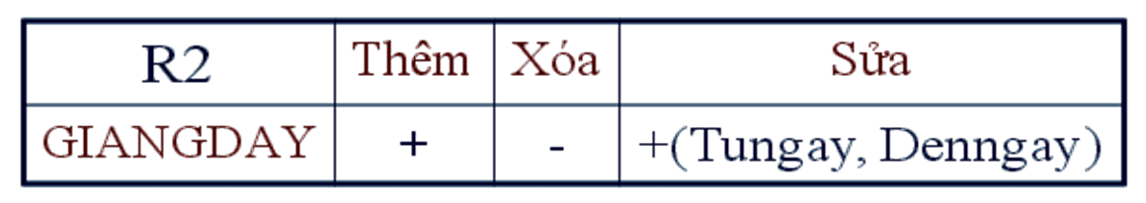
Bài 4(tt)
4.2.1.2. Ràng buộc liên thuộc tính:
Là mối liên hệ giữa các thuộc tính trên 1 bộ trong cùng 1 lược đồ quan hệ
Ví dụ: Ngày bắt đầu (TUNGAY) giảng dạy một môn học cho một lớp luôn nhỏ hơn ngày kết thúc (DENNGAY)
  Nội dung:
    ∀gd ∈ GIANGDAY: gd.TUNGAY < gd.DENNGAY
  Bối cảnh: GIANGDAY
  Bảng tầm ảnh hưởng:

Slide 55

Bài 4(tt)
4.2.1.3 Ràng buộc liên bộ:
Là sự ràng buộc giữa các bộ trong một quan hệ. Đặc biệt là các ràng buộc duy nhất về giá trị của các thuộc tính khóa.
Ví dụ: Các giáo viên có cùng học vị, cùng hệ số lương thì mức lương sẽ bằng nhau
  Nội dung:
    ∀gv₁,gv₂∈ GIAOVIEN:
    Nếu (gv₁.Hocvi=gv₂.Hocvi)∧(gv₁.Heso=gv₂.Heso) thì gv.Mucluong=gv.Mucluong
  Bối cảnh: quan hệ GIAOVIEN
  Bảng tầm ảnh hưởng:

Slide 56
Bài 4(tt)
4.2.2. Ràng buộc trên nhiều quan hệ:
4.2.2.1 Ràng buộc phụ thuộc tồn tại: Là điều kiện tồn tại 1 bộ trong 1 quan hệ (R) phụ thuộc vào sự tồn tại của 1 bộ nằm trong 1 quan hệ khác (Q). Điều kiện tồn tại này dựa trên khóa của quan hệ Q nằm trong quan hệ R. Còn được gọi là ràng buộc về khóa ngoại (Foreign key).
Ví dụ : Học viên thi một môn học nào đó thì môn học đó phải có trong danh sách các môn học
  Nội dung:
    ∀k ∈ KETQUATHI, ∃m ∈ MONHOC: k.Mamh = m.Mamh
    Hoặc: KETQUATHI[Mamh] ⊆ MONHOC[Mamh]
  Bối cảnh: quan hệ KETQUATHI, MONHOC

Slide 57
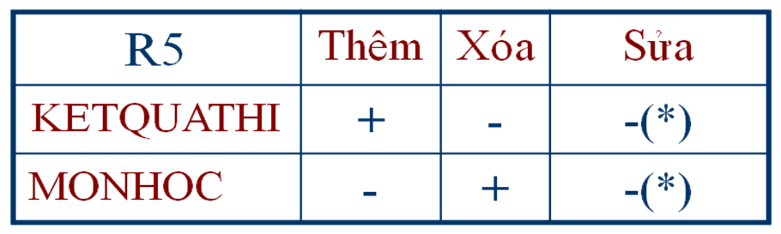
Bài 4(tt)
  Bảng tầm ảnh hưởng:
4.2.2.2. Ràng buộc liên bộ liên quan hệ: Là ràng buộc đối với từng nhóm các bộ của nhiều quan hệ khác nhau.
Ví dụ: Mỗi DDH chỉ bao gồm tối đa 5 mặt hàng khác nhau
Bối cảnh: DDH, CTDH
Điều kiện: dh ∈ DDH :
Card({ct ∈ CTDH : ct.SoDDH = dh.SoDDH}) ≤ 5

Slide 58
Bài 4(tt)
- Tầm ảnh hưởng:
4.2.2.3 Ràng buộc liên thuộc tính – liên quan hệ: Là sự ràng buộc giữa các thuộc tính khác nhau trên các quan hệ khác nhau.
Ví dụ: Trong CSDL bán hàng đã cho ta có ràng buộc đối với cùng mặt hàng, số lượng bán trong CTDDH phải nhỏ hơn số lượng tồn trong quan hệ HH.
Bối cảnh: CTDDH, HH
Điều kiện: q_{i} ∈ CTDDH , q_{j} ∈ HH :
q_{i}.MSMH= q_{j}.MSMH and q_{j}.SoTon>=q_{i}.SL
 | Thêm | Xóa | Sửa
CTDH | + | - | + [SoDDH]
DDH | - | + | + [SoDDH]

Slide 59
Bài 4(tt)
- Tầm ảnh hưởng:
4.2.2.4.Ràng buộc do LĐCSDL có chu trình:
Biểu diễn lược đồ CSDL dưới dạng đồ thị:
  Quan hệ được biểu diễn bằng nút tròn rỗng to.
  Thuộc tính được biểu diễn bằng nút tròn đặc nhỏ.
  Tất cả các nút đều được chỉ rõ bằng tên của quan hệ hoặc thuộc tính. Thuộc tính thuộc một quan hệ được biểu diễn bởi một cung nối giữa nút tròn to và nút tròn nhỏ.
  Nếu đồ thị biểu diễn xuất hiện một đường khép kín.
  => lược đồ CSDL có sự hiện diện của chu trình.
 | Thêm | Xóa | Sửa
CTDDH | + | - | + [SL]
HH | - | - | + [SoTon]

Slide 60
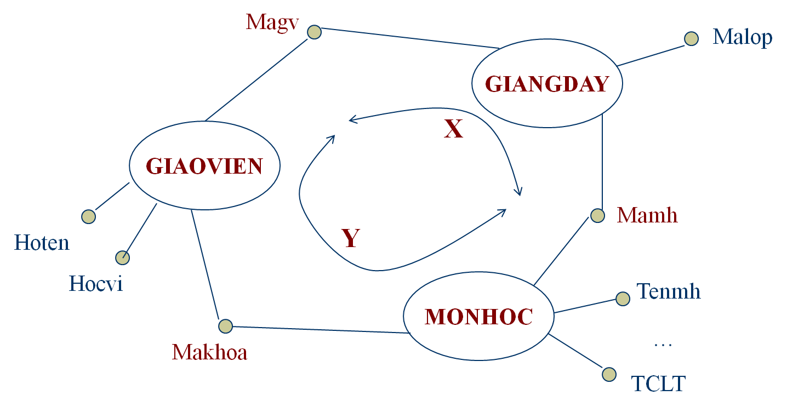
Bài 4(tt)
Ví dụ một đồ thị CSDL có chu trình

Slide 61
Bài 4(tt)
Do đồ thị có chu trình nên có thể xảy ra một trong ba ràng buộc sau:
Ràng buộc 1: giáo viên chỉ được phân công giảng dạy những môn thuộc khoa giáo viên đó phụ trách X ⊆ Y
Ràng buộc 2: giáo viên phải được phân công giảng dạy tất cả những môn thuộc khoa giáo viên đó phụ trách X = Y
Ràng buộc 3: có thể phân công giáo viên giảng dạy bất kỳ môn học nào X ≠ Y

Slide 62
Bài tập bài 4
Cho CSDL sau:
SINH_VIEN (MA_SV, HOTEN_SV, MA_CN)
CHUYEN_NGANH (MA_CN, TEN_CN)
MON_CN (MA_CN, MA_MON, TÍNH_CHAT)
ĐANG_KY (MA_SV, MA_MON, NAM_HOC, HOC_KY)
MON (MA_MON, TEN_MON, SO_TÍN_CHI)
Hãy tìm và phát biểu các RBTV có trong CSDL trên một cách chặt chẽ.

Slide 63
Bài 5: Thiết kế CSDL
5.1 Phụ thuộc hàm
Cho lđ quan hệ Q(A, B, C). Phụ thuộc hàm A xác định B. Ký hiệu A → B nếu:
  ∀q_{i},q_{j}∈Q: Nếu q_{i}.A=q_{j}.A thì q_{i}.B=q_{j}.B
A → B được gọi là phụ thuộc hàm hiển nhiên nếu B ⊆ A
A → B được gọi là phụ thuộc hàm nguyên tố nếu !∃A’ ⊂ A, A’ ≠ A sao cho A’→ B
Tập phụ thuộc hàm:
Tập hợp các PTH của quan hệ Q được ký hiệu là F_{Q}
F_{Q} = { fi : X → Y xác định trên Q}
Qui ước: Chỉ mô tả các phụ thuộc hàm không hiển nhiên trong tập F.

Slide 64
Bài 5(tt)
5.2 Hệ tiên đề Amstrong:
LD1: nếu Y ⊆ X => X → Y
LD2: nếu X → Y, Z ⊆W => XW → YZ
LD3: nếu X → Y , Y → Z => X → Z
--------------------
LD4: nếu X → YZ => X → Y, X → Z
LD5: nếu X → Y, X → Z => X → YZ
LD6: nếu X → Y, YZ → W => XZ → W
Ứng dụng để giải quyết bài toán thành viên: Cho F={…} xác định phụ thuộc hàm f ,có thể suy ra từ F hay không?
VD : Cho F={AE → C, CG → A, DB → G, GA → E}
kiểm tra pth BCD → ABCDEG có thể suy từ F không?

Slide 65
Bài 5(tt)
5.3 Bao đóng của tập phụ thuộc hàm:
Cho một quan hệ Q có tập các phụ thuộc hàm F = { X-->Y xác định trên Q}. Bao đóng của F, ký hiệu F⁺, là tập hợp tất cả các PTH có thể suy diễn từ F dựa vào hệ luật dẫn Amstrong.
Ký hiệu: F_{Q}⁺ = { X → Y / F |= X → Y}
Ví dụ: Cho Q(A,B,C) và F = {f1: A → B, f2: B → C}
xác định F_{Q}⁺ = { A→A; A→B; A→C; A→A,C; A→ABC;...}
Lưu ý : Trong thực tế, việc tìm F⁺ là rất khó khăn. Vì vậy, từ một tập PTH F cho trước, người ta cố tìm cách giải quyết bài toán: Tìm một tập phụ thuộc hàm nhỏ nhất mà từ đó có thể suy diễn ra các phụ thuộc hàm khác. Tập đó gọi là phủ tối tiểu của tập phụ thuộc hàm F ban đầu. Ngoài ra bài toán thành viên (xác định một phụ thuộc hàm có thuộc F⁺ không?) cũng được đưa ra

Slide 66
Bài 5(tt)
5.4 Bao đóng của tập thuộc tính:
Cho 1 lược đồ quan hệ u=(Q,F) với Q⁺ là tập thuộc tính và có tập các phụ thuộc hàm F={f1, f2,..,fn} và X ⊆ Q⁺. Bao đóng của tập thuộc tính X dựa trên F, ký hiệu X⁺_{F}, là tập các thuộc tính phụ thuộc hàm vào X dựa trên F.
X⁺_{F} = { Y ∈ Q⁺ / X → Y ∈ F⁺}
Nhận xét:
X ∈ X⁺_{F}
Y ∈ X⁺_{F} <=> f: X → Y ∈ F⁺.
Dựa vào nhận xét 2 ta có thể giải quyết bài toán thành viên bằng cách xác định bao đóng của tập thuộc tính.

Slide 67
Bài 5(tt)
Thuật toán xác định bao đóng của tập thuộc tính:
Dữ liệu vào : X, F
Dữ liệu ra : X⁺_{F}
begin
X⁺_{F} = X;
Repeat
X' = X⁺_{F}
For i:=1 to m do { với m = card(F)}
if VT(fi) ⊆ X⁺_{F} then X⁺_{F} := X⁺_{F} ∪ VP(fi)
Until (X⁺_{F} = X');
end;

Slide 68
Bài 5(tt)
Ví dụ: cho Q(ABCDEGH) và tập phụ thuộc hàm
F ={f₁:B→A; f₂:DA→CE; f₃:D→H; f₄:GH→C; f₅:AC→D}
Tìm bao đóng của tập thuộc tính {BD}
X⁺_{F} = BD
Do f₁: X⁺_{F} = BDA
Do f₃: X⁺_{F} = BDAH
Do f₂: X⁺_{F} = BDAHCE
Do f₃: X⁺_{F} = BDAHCE
Vậy X⁺_{F} = BDAHCE.

Slide 69
Bài 5(tt)
5.5 Khóa :
Cho lược đồ quan hệ u=(Q,F) với Q là tập thuộc tính và F = { f₁, f₂, ..f_{n}}
- S ⊆ Q⁺, S là siêu khóa của Q nếu S →Q⁺ ∈ F⁺
- K ⊆ Q⁺, K là khóa chính nếu K là siêu khóa và pth K→Q⁺ là pth nguyên tố.
Nhận xét: Nếu đồ thị biểu diễn của tập pth F không chứa chu trình thì Q chỉ có duy nhất một khóa.

Slide 70
Bài 5(tt)
Thuật toán tìm một khóa của LĐQH cho trước:
Dữ liệu vào: Q,F
Dữ liệu ra: K là một khóa của (Q,F)
Begin
K=Q;
For each attribute A_{i} in Q do
If ((K-A_{i})⁺ = Q) then
K=K-A_{i} ;
Write (K);
End.
Ví dụ: áp dụng thuật toán để tìm một khóa của LĐQH u=(Q,F) với Q=ABCDE và F= {B → C, C → BD, BE → A, A → C}

Slide 71
Bài 5(tt)
Thuật toán tìm tất cả khóa của LĐQH:
Dữ liệu vào: <Q,F>
Dữ liệu ra: K {Tập các khóa của quan hệ Q}
Begin
b₁: Tìm tập N, với N là tập các thuộc tính không xuất hiện ở vế phải của các phụ thuộc hàm. Tính N⁺. Nếu N⁺ = Q thì K=N là khóa duy nhất (Thoát). Ngược lại sang bước 2
b₂: Tìm tập M với M là tập các thuộc tính xuất hiện ở cả 2 vế.
b₃: Xây dựng 2^{m}-1 tập con của tập M với m = Card(M)
b₄: Xây dựng tập K chứa các khóa

Slide 72
Bài 5(tt)
K = {};
For i:=1 to (2^{m}-1) do
begin
K_{i} := N ∪ M_{i} ;
Nếu K_{i} không chứa các khóa đã xác định trước đó và
X_{i}⁺_{F} = Q⁺ thì
K_{i} là 1 khóa của Q: K = K ∪ K_{i}.
end;
End;
Ví dụ: Cho lược đồ quan hệ u=(Q,F) với Q=(ABCDEG) và F = { f₁: AD → B; f₂: EG → A; f₃: BC → G}. Xác định các khóa của lược đồ quan hệ u.

Slide 73
Bài tập bài 5
Bài 1: Cho lược đồ quan hệ r(Q,F) với Q=(A,B,C,D,E,G) ,
F={A → B, CD → A, BC → D, AE → BG}
a) Tìm một khóa của r?
b) Các tập ABCE và ABD có phải là khóa của r không? tại sao?
c) Tìm tập các thuộc tính không tham gia vào khóa nào của r?
Bài 2: Cho lược đồ quan hệ u(Q,F) với Q=( I,J,K,L,M,N,O),
F={L → J, LM → O, N → K, KO → N, M → I, LO → MI}
a) Lược đồ quan hệ u có duy nhất một khóa không? Tại sao?
b) Tìm tất cả Khóa của u?
c) Có thể thêm một phụ thuộc hàm vào F để u có duy nhất một khóa không? Tại sao?

Slide 74
Bài 6 Dạng chuẩn
Trong thực tế, một ứng dụng có thể được phân tích và thiết kế thành nhiều lược đồ CSDL khác nhau. Để đành giá chất lượng giữa các lược đồ này người ta dựa trên một số tiêu chuẩn trong đó có tiêu chuẩn về dạng chuẩn của lược đồ CSDL:
- Sự trùng lắp thông tin: Vì nó sẽ làm tăng không gian lưu trữ, cũng như chi phí kiểm tra RBTV một cách vô ích.
- Chi phí kiểm tra ràng buộc toàn vẹn.
- Bảo toàn thông tin.
- Bảo toàn qui tắc quản lý tức là bảo toàn các phụ thuộc hàm.
Dạng chuẩn được xây dựng nhằm mục đích giảm sự trùng lắp thông tin trong CSDL. Từ đó tránh các sai sót trong các thao tác cặp nhật trên CSDL.

Slide 75
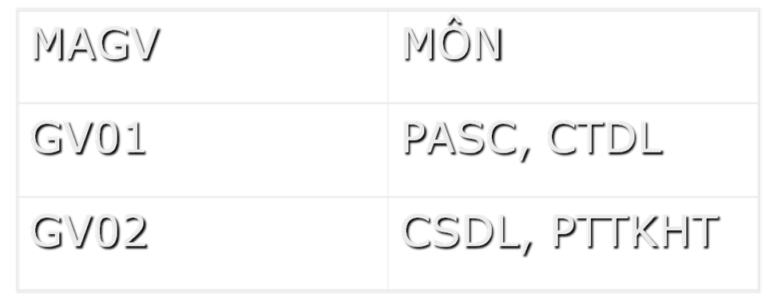
Bài 6 (tt)
6.1 Dạng chuẩn 1:
Thuộc tính đơn: Giả sử có lược đồ quan hệ Q. Một thuộc tính A của Q gọi là thuộc tính đơn nếu nó mỗi một thể hiện (dòng) thuộc tính A chỉ có một giá trị.
Ví dụ 1: Môn không là thuộc tính đơn trong quan hệ
CHUYÊN_MÔN (MÃGV, MÔN )

Slide 76
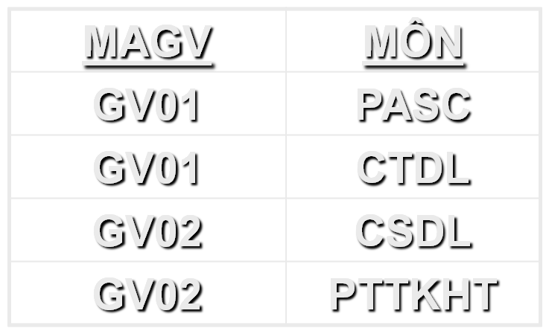
Bài 6 (tt)
Định nghĩa:
Một lược đồ quan hệ Q được gọi là ở dạng chuẩn 1 nếu mọi thuộc tính của Q đều là thuộc tính đơn.
Ví dụ: Quan hệ CHUYÊN_MÔN (MÃGV, MÔN )
không đạt dạng chuẩn 1
Khắc phục: CHUYÊN_MÔN (MÃGV, MÔN)

Slide 77
Bài 6 (tt)
6.2 Dạng chuẩn 2:
Phụ thuộc đầy đủ:
Giả sử có 1 lược đồ quan hệ Q và tập phụ thuộc hàm F. Thuộc tính A được gọi là phụ thuộc đầy đủ vào 1 tập thuộc tính X nếu:
  A ∈ X+F
  X → A là phụ thuộc hàm nguyên tố
(không tồn tại X’ ⊆ X, mà X → A)
Định nghĩa : Một lược đồ quan hệ Q được gọi là ở dạng chuẩn 2 nếu: Q ở dạng chuẩn 1 và mọi thuộc tính không khóa của Q đều phụ thuộc đầy đủ vào các khóa của Q.

Slide 78
Bài 6 (tt)
Ví dụ: Xét quan hệ quản lý học tập sau:
QLHT(MsSV, Ten, NS, Phai, ĐC, MsLop, tenLop, MsMh, TenMh, Diem)
F= { MsSV → Ten, NS, Phai, ĐC, MsLop ;
MsLop → tenLop;
MsMh →TenMh;
MsMh, MsSV → Diem }
Quan hệ QLHT không đạt dạng chuẩn 2 do MsSV → Ten với ten là thuộc tính không khóa, không phụ thuộc đầy đủ vào khóa {MsMh, MsSV}.

Slide 79
Bài 6 (tt)
6.3 Dạng chuẩn 3:
Phụ thuộc bắc cầu:
Thuộc tính A ∈ Q⁺ được gọi là phụ thuộc bắc cầu vào tập thuộc tính X nếu ∃Y ∈ Q⁺:
  X → Y ∈ F⁺ và Y → A ∈ F⁺
  Y → X ∉ F⁺
  A ∉ (X ∪ Y)
Khi đó X → A được gọi là phụ thuộc hàm bắc cầu.

Slide 80
Bài 6 (tt)
Định nghĩa:
Một lược đồ quan hệ Q được gọi là ở dạng chuẩn 3 nếu:
  Q ở dạng chuẩn 1,
  Mọi thuộc tính không khóa của Q đều không phụ thuộc bắc cầu vào một khóa nào của Q.
Ví dụ:
Quan hệ GIẢNG_DẠY(MãLớp, MãsốGV, TênGV, Địachỉ)
Với tập F = {Mãlớp → MãsốGV; MãSốGV → TênGV, Địachỉ}
Không đạt dạng chuẩn 3.
Dạng chuẩn 3 còn trùng lắp thông tin do có phụ thuộc bắc cầu

Slide 81
Bài 6 (tt)
6.4 Dạng chuẩn BC(Boyce-Cold):
Định nghĩa:
  Một lược đồ quan hệ Q được gọi là ở dạng chuẩn Boyce-Codd (BC) nếu:
  Q ở dạng chuẩn 1,
  Mọi phụ thuộc hàm không hiển nhiên trong F đều có vế trái là một siêu khóa.
Ví dụ:
ĐẶT_HÀNG (SốĐH, NgàyĐH, MãKH)
Với F = {SốĐH → NgàyĐH, MãKH}
=> lđ quan hệ trên đạt dạng chuẩn Boyce-Codd.

Slide 82
Bài 6 (tt)
6.5 Dạng chuẩn của LĐCSDL:
Là dạng chuẩn thấp nhất trong các lược đồ quan hệ của LĐCSDL.
Ví dụ: Cho lược đồ CSDL gồm hai lược đồ quan hệ sau :
Q₁(ABC), F₁={A → BC, C → B}
Q₂(BC), F₂={C → B}
Cho biết LĐCSDL trên ở dạng chuẩn cao nhất nào ?
<Q₁,F₁> ở 2NF do có phụ thuộc bắc cầu vào khóa.
<Q₂,F₂> ở BCNF.
Vậy LĐCSDL ở 2NF.

Slide 83
Bài 6 (tt)
6.6 Chuẩn hóa LĐQH bằng phương pháp phân rã:
Định lý Delobel:
Cho lược đồ quan hệ u=(Q,F). Nếu f:X → A ∈ F⁺ sao cho X ∪ A ⊂ Q⁺ (là con thực sự của Q⁺) thì phép phân rã Q thành 2 lược đồ quan hệ con:
<Q1(X, A), F1={f∈ F : VT(f) ∪ VP(f) ⊂ Q₁⁺} >,
<Q2(Q⁺\ A), F2={f∈ F : VT(f) ∪ VP(f) ⊂ Q₂⁺} >
là bảo toàn thông tin.
Thuật toán phân eã dựa vào định lý Delobel, ta phân rã quan hệ Q thành 2 quan hệ Q₁ và Q₂ bằng 1 pth f thỏa điều kiện của định lý. Lặp lại phân rã trên Q₁ và Q₂ cho đến khi các Q_{i} thu được đều đạt BCNF.

Slide 84
Bài 6 (tt)
Procedure PhanRa(Q, F)
Dữ liệu vào: <Q, F>
Dữ liệu ra: = { Qi }^{n}_{i=1} {tập các lược đồ quan hệ được phân rã}
Begin
b₁. Loại bỏ các PTH có VT ∪ VP = Q⁺ khỏi F
F* = F \ { f ∈ F : VT(f) ∪ VP(f) = Q⁺ }
b₂. Nếu F* = ∅ thì C = C ∪ {Q} {Điểm dừng}
ngược lại, thực hiện phân rã
b₂₁. Chọn f:X → Y ∈ F
b₂₂. Phân rã thành 2 lược đồ con:
<Q₁⁺ = {X, A}, F1={f ∈ F : VT(f) ∪ VP(f) Q₁⁺} >
<Q₂⁺ = Q⁺ \ A, F2={f ∈ F : VT(f) ∪ VP(f) Q₂⁺} >
b₂₃. PhanRa(Q₁, F₁);
PhanRa(Q₂, F₂); end;

Slide 85
Bài 6 (tt)
Xét LƯỢC ĐỒ QUAN HỆ
Q(MsKH, TP, CTyVC, MsHH, SL)
MsKH: Mã số Khách hàng. TP: Thành phố của nhà cung cấp. CtyVC: công ty vận chuyển hàng. MsHH: mã hàng hóa. SL: số lượng.
F = {f₁: MsKH → TP; f₂: MsKH → CTyVC; f₃: MsKH, MsHH → SL; f₄:TP → CtyVC}
Khóa là: {MsKH, MsHH}
Đạt dạng chuẩn 1 không đạt dạng chuẩn 2 vì: CtyVC không phụ thuộc đầy đủ vào khóa.
Sử dụng PP phân rã để nâng cấp lược đồ quan hệ Q:

Slide 86
Bài 7 Tối ưu hóa
Trong các phần trước chúng ta đã tìm hiểu cách thức tổ chức tốt cho một cơ sở dữ liệu. Phần này chúng ta nghiên cứu làm thế nào để truy vấn dữ liệu được nhanh nhất.
Để ví dụ cho các phương pháp tối ưu trong bài này, chúng ta xét một phần CSDL quản lý bán hàng gồm các quan hệ sau :
HH(MsHH, TenHH, DVT, SoTon, ĐG)
KH(MsKH, TenKH, DC, DT, Fax)
DDH(SoDDH, NgayLap, MsKH)
CTDDH(SoDDH, MsHH, SL, Dg, GiamGia)

Slide 87
Bài 7 (tt)
7.1 Tương đương hai biểu thức : Hai biểu thức B₁ và B₂ là tương đương nhau nếu cùng một tình trạng CSDL, chúng cung cấp kết quả giống nhau.
Ví dụ: Cho 2 quan hệ Q₁=DDH(MaHD, MaKH) và Q₂=CTDH(MaHD, MH)
Câu hỏi: Cho danh sách các MH mà khách hành MaKH = A đã mua
Dùng NNĐSQH để trả lời cho câu hỏi trên ta xét 2 cách sau:
Cách 1: Q₁₁= (Q₁ Q₂)
Q₁₂ = Q₁₁:MaKH = "A"
Q₁₃ = Q₁₂[MH]
Cách 2: Q₂₁ = Q₁ : MaKH = "A"
Q₂₂ = Q₂₁ Q₂
Q₂₃ = Q₂₂[MH]

Slide 88
Bài 7 (tt)
Tuy cả 2 cách đều cho cùng một kết quả nhưng thời gian thực hiện 2 cách này là không như nhau. Thật vậy, Giả sử:
Q₁ và Q₂ đều chứa n₁=n₂ =10.000 bộ
Để giảm số lần đọc mẫu tin, các Hệ quản trị thường đọc từng trang vào bộ nhớ. Giả sử, mỗi trang chứa p₁= p₂ = 5 bộ. Số trang tối đa lưu trữ cùng lúc trong bộ nhớ là m = 101.
Với cách 1: Tổng số lần truy cập: 2000 + 40.000 = 42.000 lần
Nếu tốc độ truy cập 2 trang mất 1 giây thì phép kết phải mất 35 ph ½.
Với cách 2 :Tổng cộng là 4000 trang phải mất 3 ph 22 giây.
Chúng ta nhận thấy: từ một biểu thức cho trước cần xác định xem biểu thức này là tối ưu chưa, nếu chưa tối ưu, ta cần biết cách biến đổi để có được một biểu thức tương đương tối ưu hơn.

Slide 89
Bài 7 (tt)
7.2 Các nguyên tắc tối ưu:
1- Thực hiện càng sớm càng tốt các phép chọn và chiếu để giới hạn khối lượng dữ liệu cần phải xử lý.
2- Trước khi thực hiện phép kết hay tích Descartes hãy chọn cách thích hợp tùy theo phương thức truy cập sẵn có của các Hệ QTCSDL như: Sắp xếp lại các quan hệ hay xây dựng chỉ mục theo các thành phần tham gia điều kiện kết.
3- Trước khi thực hiện phép chọn xem có sẳn chỉ mục trên thuộc tính liên quan đến điều kiện chọn hay không để tránh việc quét toàn bộ quan hệ.
4- Gom các phép chọn và phép chiếu của cùng 1 quan hệ để thực hiện cùng 1 lúc

Slide 90
Bài 7 (tt)
5- Kết hợp phép chiếu với một phép toán 2 ngôi đi trước hoặc đi ngay sau phép chiếu để giảm khối lượng lưu trữ trong quan hệ kết quả trung gian.
6- Biến đổi phép tích Descartes thành phép kết.
Ví dụ: tối ưu hóa biểu thức sau :
(((AB) x (CD)): B = C ∧ D = 99)[A]
Biến đổi: (((AB) x ((CD):D = 99): B = C)[A] (Theo nguyên tắc 1)
((AB) ((CD):D = 99))[A] (Theo nguyên tắc 6)

Slide 91
Bài tập bài 7
Bài tập: Dựa vào CSDL đã cho (ở đầu bài 7)
Bài 1: Cho biết danh sách khách hàng và số điện thoại (MsKH, DT) đã đặt hàng có mã số 01 vào ngày 31/12/2014. Hãy trả lời câu hỏi trên bằng ĐSQH và tối ưu biểu thức đó.
Bài 2: Cho biết các mặt hàng mua trong đơn đặt hàng có mã số 01 nhưng không đủ hàng để cung cấp. Hãy trả lời bằng ngôn ngữ ĐSQH và tối ưu câu hỏi đó.

